Slide 1


Università degli Studi di Genova
OPPORTUNITA’ ERASMUS+
A cura dell’UFFICIO RELAZIONI INTERNAZIONALI DELLA SCUOLA DI SCIENZE UMANISTICHE

Slide 2

Università degli Studi di Genova
Il Programma Erasmus+ è il principale strumento per la mobilità all’interno dei 28 Stati membri dell’Unione Europea
(Austria, Belgio, Bulgaria, Cipro, Croazia, Danimarca, Estonia, Finlandia, Francia, Germania, Grecia, Irlanda, Italia, Lettonia, Lituania, Lussemburgo, Malta, Paesi Bassi, Polonia, Portogallo, Regno Unito, Repubblica Ceca, Romania, Slovacchia, Slovenia, Spagna, Svezia e Ungheria) e di Islanda, Liechtenstein, Macedonia, Norvegia.

Slide 3

Università degli Studi di Genova
PERCHE’ ANDARE ALL’ESTERO
30 anni di Erasmus: l’esperienza all’estero è un plus per trovare lavoro
Le esperienze internazionali valorizzano la formazione dei giovani e ne favoriscono l'occupazione. Tali esperienze permettono ai laureati che le svolgono di aumentare del 12% le chance di trovare lavoro già ad un anno dal titolo.
Fonte:
XIX Rapporto sul Profilo dei laureati Dicembre 2017

Slide 4
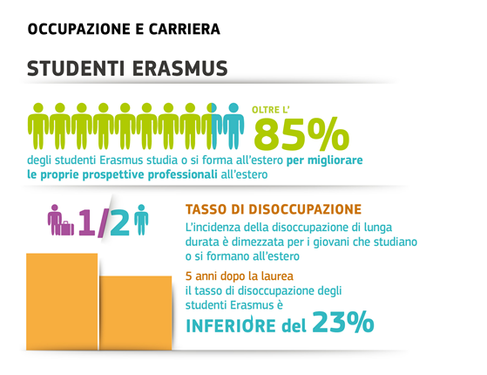
Università degli Studi di Genova
PERCHE’ ANDARE ALL’ESTERO
Fonte: Commissione Europea

Slide 5

Università degli Studi di Genova
PERCHE’ ANDARE ALL’ESTERO
Fonte: Commissione Europea

Slide 6

Università degli Studi di Genova
PERCHE’ ANDARE ALL’ESTERO
Fonte: Commissione Europea

Slide 7
Università degli Studi di Genova
È IMPORTANTE SAPERE CHE...
L’Università di Genova ha organizzato e organizza corsi di lingua gratuiti (inglese, francese, spagnola, tedesca e portoghese) riservati ai propri studenti per facilitare il rapido inserimento nell’Università ospitante.
In molte Università straniere è possibile frequentare corsi di lingua del paese ospitante
Molte Università straniere offrono alloggio all’interno del campus o comunque possono procurare una adeguata sistemazione abitativa

Slide 8

Università degli Studi di Genova
CON IL PROGRAMMA ERASMUS+ E’ POSSIBILE
Seguire corsi e sostenere esami che vengono riconosciuti e diventano parte integrante del piano di studi
Svolgere ricerche per la tesi di laurea magistrale previo accordo con il relatore e dopo aver depositato il titolo presso lo sportello dello studente
Svolgere un tirocinio presso enti pubblici o privati

Slide 9
Università degli Studi di Genova
Erasmus ai fini di studio - DOVE ANDARE?
L’ex Area di Lettere e Filosofia ha attualmente più di 60 accordi con Atenei in Belgio, Croazia, Francia, Germania, Grecia, Islanda, Malta, Norvegia, Polonia, Portogallo, Repubblica Ceca, Slovacchia, Spagna e Svezia
Più di 90 borse sono disponibili per gli studenti iscritti ai corsi di laurea triennale negli ambiti: Philosophy and Ethics, History and Archaeology, Literature and Linguistics, Fine Arts, Music and Performing Arts, Journalism and Reporting

Slide 10

Università degli Studi di Genova
Es.: Erasmus+ ai fini di studio
Il contributo dell’Unione Europea: importo mensile rapportato al costo della vita del Paese ospitante (basso, medio, alto) e ai mesi di effettiva permanenza all’estero (da 250 a 300 euro/ogni 30 giorni)
< 2 CFU ogni 30 giorni = 0
≥ 2 e < 4 CFU ogni 30 giorni = premio 50 € ogni 30 giorni
≥ 4 CFU ogni 30 giorni = premio 150 € ogni 30 giorni
L‘integrazione da parte dell’Università di Genova
Integrazione alla borsa di mobilità comunitaria (varia a seconda dell’ISEEU. Per esempio, agli studenti con reddito ISEEU tra 13.001 € e 30.000 €, sarà assegnata una borsa integrativa di importo pari a 350 € mensili
Premio per risultati:
Per maggiori informazioni leggere il bando ed eventualmente rivolgersi al Settore Mobilità Internazionale – Piazza della Nunziata, 6

Slide 11
Università degli Studi di Genova
Es.: Erasmus+ ai fini di studio
Il contributo dell’Unione Europea: importo mensile rapportato al costo della vita del Paese ospitante (basso, medio, alto) e ai mesi di effettiva permanenza all’estero (da 250 a 300 euro/ogni 30 giorni)
Per maggiori informazioni leggere il bando ed eventualmente rivolgersi al Settore Mobilità Internazionale – Piazza della Nunziata, 6

Slide 12
Università degli Studi di Genova
Es.: Erasmus+ ai fini di studio
< 2 CFU ogni 30 giorni = 0
≥ 2 e < 4 CFU ogni 30 giorni = premio 50 € ogni 30 giorni
≥ 4 CFU ogni 30 giorni = premio 150 € ogni 30 giorni
L‘integrazione da parte dell’Università di Genova
Integrazione alla borsa di mobilità comunitaria (varia a seconda dell’ISEEU. Per esempio, agli studenti con reddito ISEEU tra 13.001 € e 30.000 €, sarà assegnata una borsa integrativa di importo pari a 350 € mensili
Premio per risultati:
Per maggiori informazioni leggere il bando ed eventualmente rivolgersi al Settore Mobilità Internazionale – Piazza della Nunziata, 6

Slide 13
Università degli Studi di Genova
Es.: Erasmus+ ai fini di studio
L‘integrazione da parte dell’Università di Genova
Per maggiori informazioni leggere il bando ed eventualmente rivolgersi al Settore Mobilità Internazionale – Piazza della Nunziata, 6

Slide 14
Università degli Studi di Genova
Es.: Erasmus+ ai fini di tirocinio
Il contributo dell’Unione Europea: importo mensile rapportato al costo della vita del Paese ospitante (basso, medio, alto) e ai mesi di effettiva permanenza all’estero (da 350 a 400 euro/ogni 30 giorni)
Il premio di € 150/ogni 30 giorni viene riconosciuto a chi acquisisce un numero di CFU curriculari ≥ 2.
Il premio per risultati NON viene riconosciuto a chi svolge un periodo di tirocinio post-laurea
L‘integrazione da parte dell’Università di Genova
Integrazione alla borsa di mobilità comunitaria (varia a seconda dell’ISEEU. Per esempio, agli studenti con reddito ISEEU tra 13.001 € e 30.000 €, sarà assegnata una borsa integrativa di importo pari a 250 € mensili
Premio per risultati:
Per maggiori informazioni leggere il bando ed eventualmente rivolgersi al Settore Mobilità Internazionale – Piazza della Nunziata, 6
Notes:
<numero>

Slide 15

Università degli Studi di Genova
Premio ERASMUS = Premio per risultati
Didattico:
per gli studenti che conseguiranno 12 C.F.U. dopo un soggiorno studio di 1 semestre o 18 C.F.U. dopo un soggiorno studio annuale =2 semestri
(insegnamenti regolarmente riconosciuti in piano)
Gli verranno automaticamente riconosciti i crediti delle ATTIVITA’ ALTRE (se previste in piano e se non sono state già valutate con altre attività svolte dallo studente)
+ 1 punto TESI
Economico:
secondo quanto indicato nella diapositiva precedente

Slide 16


Università degli Studi di Genova
Come preparare la candidatura
leggi con attenzione il bando di concorso pubblicato
www.unige.it – internazionale – studenti in partenza: ERASMUS+
-- Bando di mobilità Erasmus+ ai fini di studio a.a. 2019/2020
scadenza 5 marzo 2019 ore 12.00
-- Bando di mobilità Erasmus+ ai fini di tirocinio a.a. 2019/2020
scadenza 5 marzo 2019 ore 12.00

Slide 17
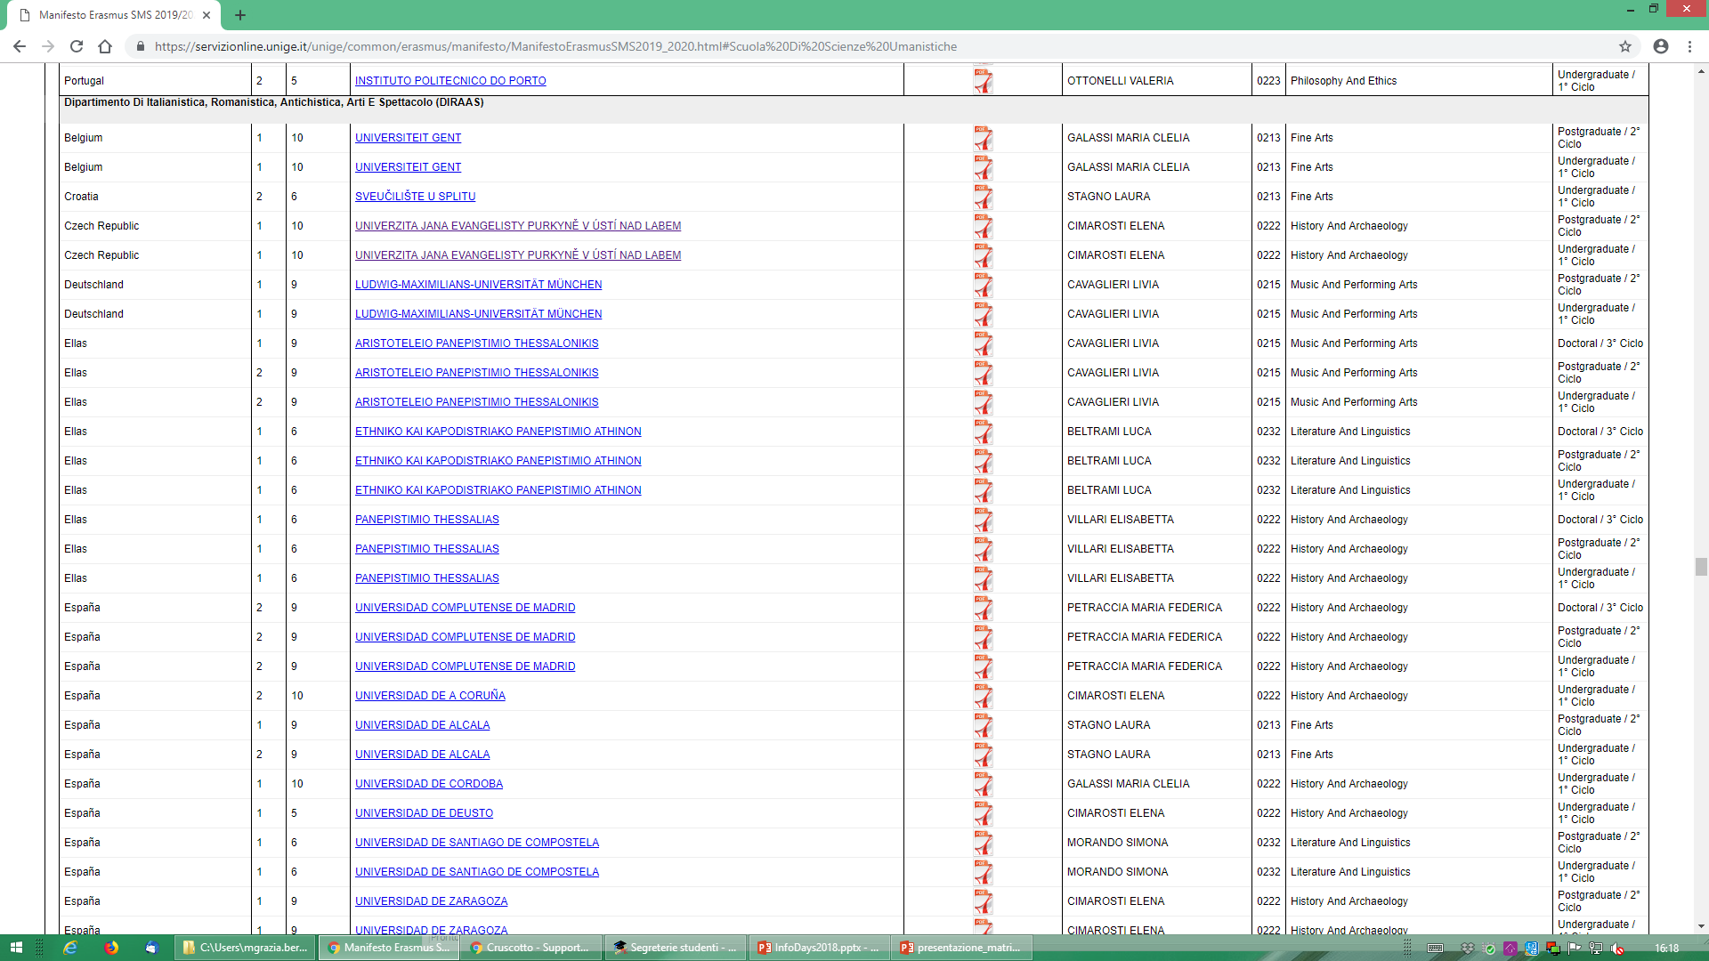
Università degli Studi di Genova
Come preparare la candidatura
Per decidere le destinazioni da inserire nella domanda
consultare i siti degli Atenei stranieri per conoscere la loro offerta formativa
DESTINAZIONI BORSE ERASMUS+ AI FINI DI STUDIO A.A. 2019/2020

Slide 18
Università degli Studi di Genova
Come preparare la candidatura
controllare il livello linguistico richiesto dalla sede ospitante
DESTINAZIONI BORSE ERASMUS+ AI FINI DI STUDIO A.A. 2019/2020

Slide 19

Università degli Studi di Genova
Erasmus+ ai fini di studio
Come verrai selezionato:
Valutazione Curriculum studiorum
CFU | PUNTI
≤ 24 | 3
≥25 ≤ 58 | 5
≥ 59 ≤ 88 | 7
≥ 89 | 9
CFU acquisiti
Media ponderata fornita da CSITA (+ eventuali autocertificazioni)
In caso di studente iscritto alla LM che non ha ancora sostenuto esami della LM, verrà tenuta in considerazione la media ponderata della triennale senza il voto di laurea.
Valutazione colloquio
Congruenza sede | Max 5 punti
Motivazioni personali | Max 5 punti
Competenza linguistica | Max 5 punti
Certificazioni linguistiche | Max 6 punti

Slide 20
Università degli Studi di Genova
Come verrai selezionato:
Erasmus+ ai fini di tirocinio
Prerequisiti:
Media pari o superiore a 24/30
Il candidato sarà valutato in base:
      curriculum studi (media voti)
      colloquio obbligatorio (coerenza del curriculum con gli obiettivi del placement)
La valutazione avrà un punteggio in sessantesimi di cui il 50% determinato dalla media curricolare dello studente (a parità di media curricolare: media dei voti della lingua del Paese) e l’ulteriore 50% dalla valutazione ottenuta durante il colloquio obbligatorio.
Criteri di valutazione: Congruenza sede: max 10 punti,
Motivazioni personali: max 10 punti,
Competenza linguistica e certificazioni: max 10 punti.

Slide 21

Università degli Studi di Genova
UFFICIO RELAZIONI INTERNAZIONALI DELLA SCUOLA DI SCIENZE UMANISTICHE presso
Sportello unico
Via Balbi, 4 – piano terra
tel.: 010 209 9519/51352
Email: relint@scienzeumanistiche.unige.it
Apertura al pubblico: martedì ore 9,00-11,00
Mercoledì e giovedì dalle ore 9,00 alle ore 12,00
Lunedì e venerdì chiuso

